Slide 1





Môn Toán
Lớp 4

Slide 2



Khởi động

Slide 3







E
Góc nhọn
O
F
A
Góc tù
Nối
O
B
Góc vuông

Slide 4

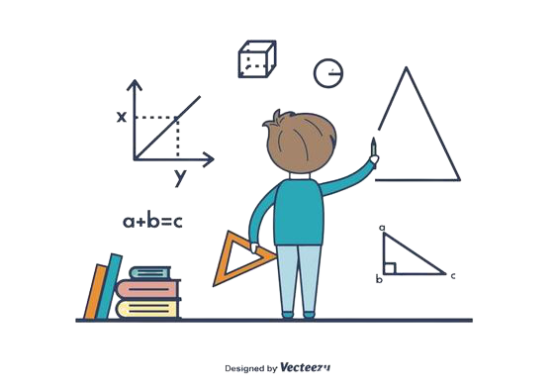
Toán
Hai đường thẳng
vuông góc

Slide 5
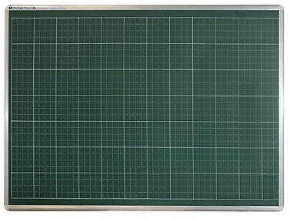
Thứ hai ngày 1 tháng 11 năm 2021
Toán
Hai đường thẳng vuông góc

Slide 6
Khám phá

Slide 7

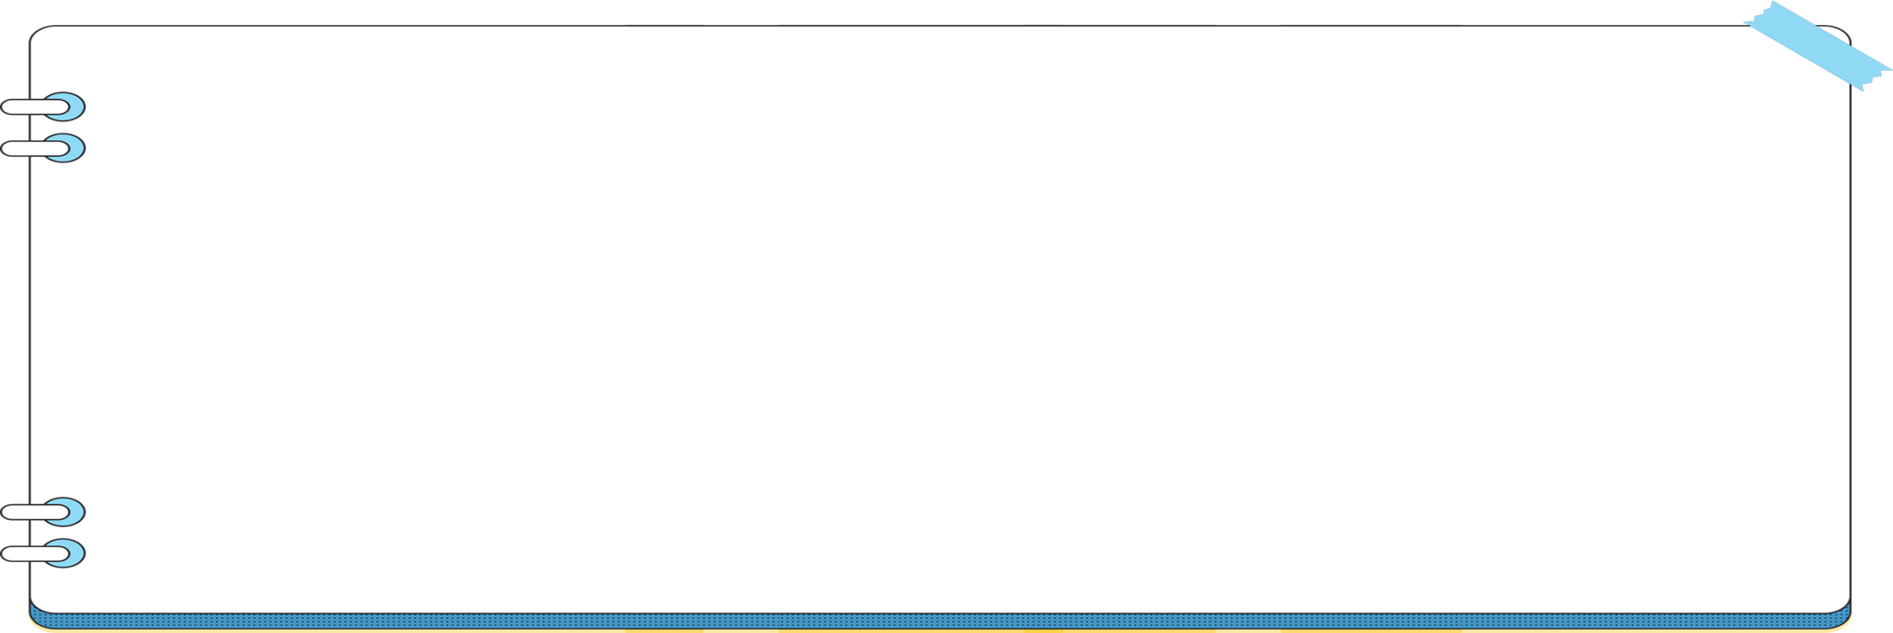
Kiểm tra góc vuông:
Cho hình chữ nhật ABCD
Em hãy kéo dài hai cạnh BC và DC
A
B
D
C
Kéo dài cạnh BC và DC của hình chữ nhật ABCD ta được hai đường thẳng vuông góc:
BC vuông góc với DC
Hai đường thẳng BC và DC vuông góc với nhau tạo thành ….. góc vuông và có chung đỉnh…
4
C

Slide 8

Kiểm tra hai đường thẳng vuông góc:
M
Bước 1: Xác định góc vuông của ê - ke
Bước 2: Đặt ê ke sao cho góc vuông của ê ke trùng với một góc ở đỉnh,cạnh góc vuông thứ nhất của ê ke trùng với một đường thẳng.
N
O
4
Bước 3: Kiểm tra xem đường thẳng thứ hai có trùng với cạnh góc vuông thứ hai của ê ke hay không.
O

Slide 9

Kiểm tra hai đường thẳng vuông góc:
M
N
O
Hai đường thẳng OM và ON vuông góc với nhau tạo thành ….. góc vuông và có chung đỉnh…
4
O

Slide 10



  Hai đường thẳng vuông góc với nhau tạo thành 4 góc vuông và có chung 1 đỉnh
Ta kiểm tra hai đường thẳng vuông góc bằng thước ê-ke

Slide 11
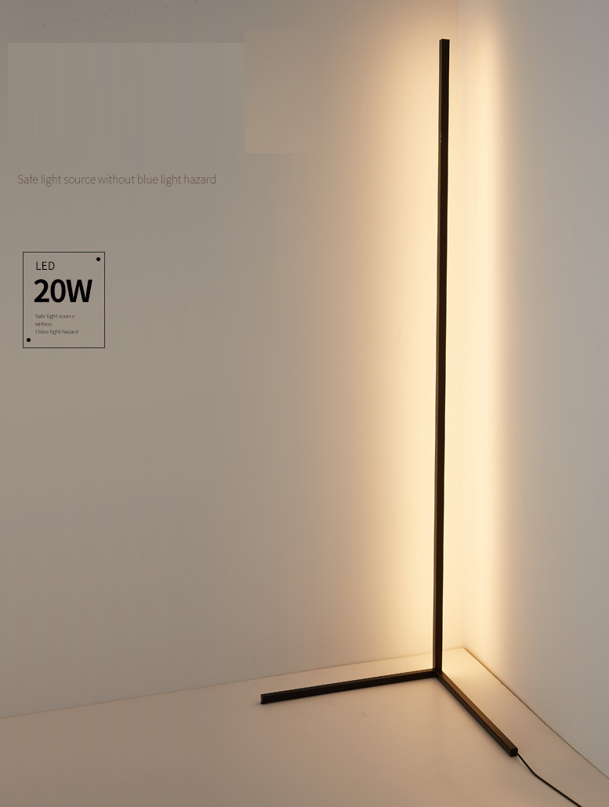
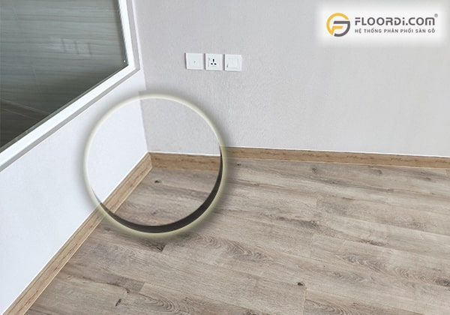
Em hãy quan sát tìm ví dụ về hai đường thẳng vuông góc trong thực tế

Slide 12
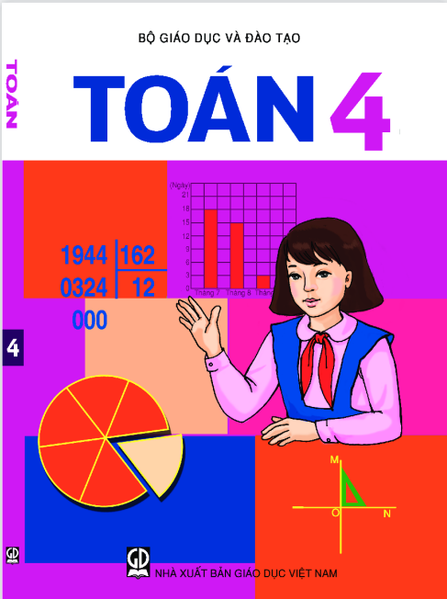
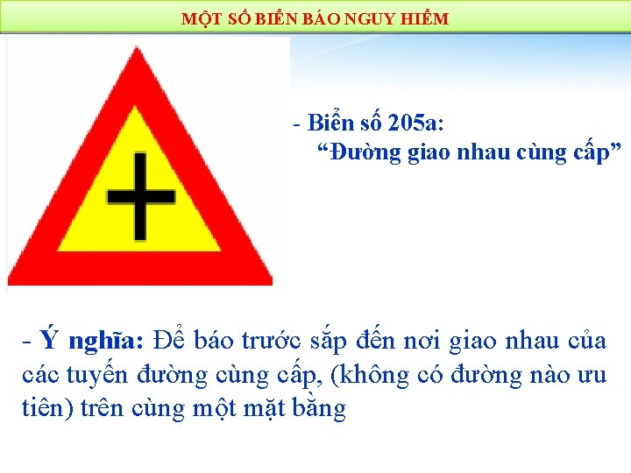
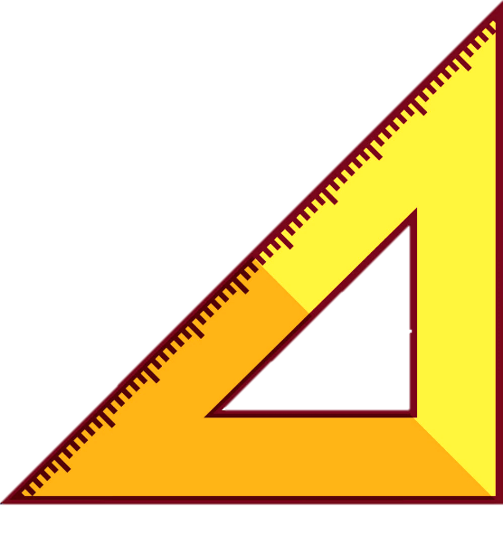
Em hãy quan sát tìm ví dụ về hai đường thẳng vuông góc trong thực tế

Slide 13
Luyện tập

Slide 14
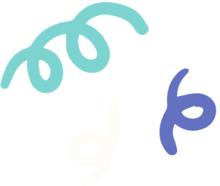



  Bài 1: Dùng ê ke để kiểm tra hai đường thẳng có vuông góc hay không?
a.
H
b.
P
I
K
Q
M
IH và IK vuông góc
MP và MQ không vuông góc

Slide 15
  Bài 2: Cho hình chữ nhật ABCD, AB và BC là một cặp cạnh vuông góc với nhau. Hãy nêu từng cặp cạnh vuông góc với nhau trong hình chữ nhật đó.
Các cặp cạnh vuông góc với nhau là:
A
B
AB và BC
BC và CD
CD và DA
D
C
DA và AB

Slide 16
Bài 3. Dùng ê ke để kiểm tra rồi viết tên từng cặp cạnh vuông góc với nhau có trong mỗi hình sau vào chỗ chấm :
a)
b)
AE và ED vuông góc với nhau;
CD và DE vuông góc với nhau.
MN và NP vuông góc với nhau;
NP và PQ vuông góc với nhau.

Slide 17
Bài 4. Cho hình tứ giác ABCD có góc đỉnh A và góc D là các góc vuông.
a) Hãy nêu tên từng cặp cạnh vuông góc với nhau.
b) Hãy nêu tên từng cặp cạnh cắt nhau mà không vuông góc với nhau.

Slide 18
Bài 4. Cho hình tứ giác ABCD có góc đỉnh A và góc D là các góc vuông.
a) Hãy nêu tên từng cặp cạnh vuông góc với nhau.
b) Hãy nêu tên từng cặp cạnh cắt nhau mà không vuông góc với nhau.
AD và DC vuông góc với nhau;
DA và AB vuông góc với nhau.
AB và BC vuông góc với nhau;
DC và CB vuông góc với nhau.

Slide 19

Chúc các em
học tốt

